Slide 1
LANDELIJKE NIERTRANSPLANTATIE RICHTLIJNEN
S. Azam Nurmohamed, internist-nefroloog VU medisch centrum
Namens het Landelijk Overleg Nier Transplantatie (LONT)

Slide 2
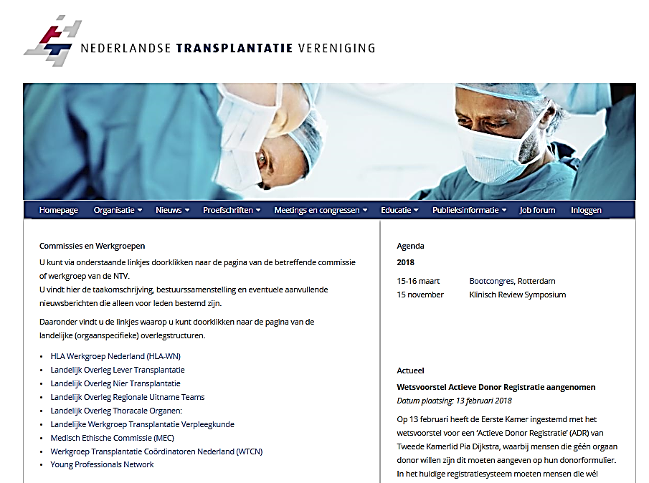

Slide 3
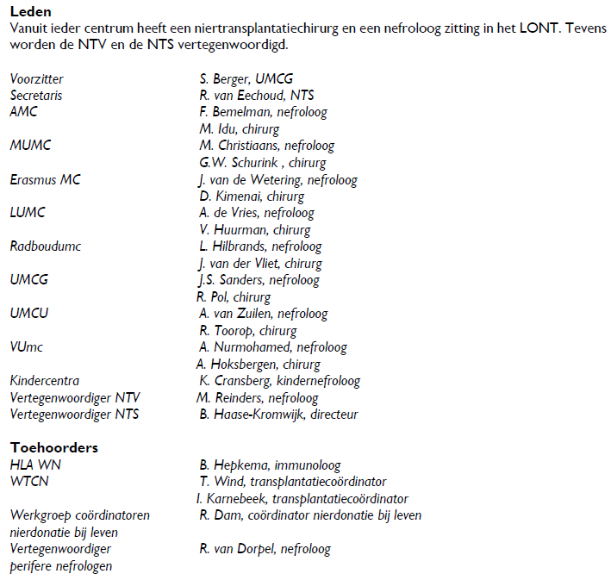

Slide 4
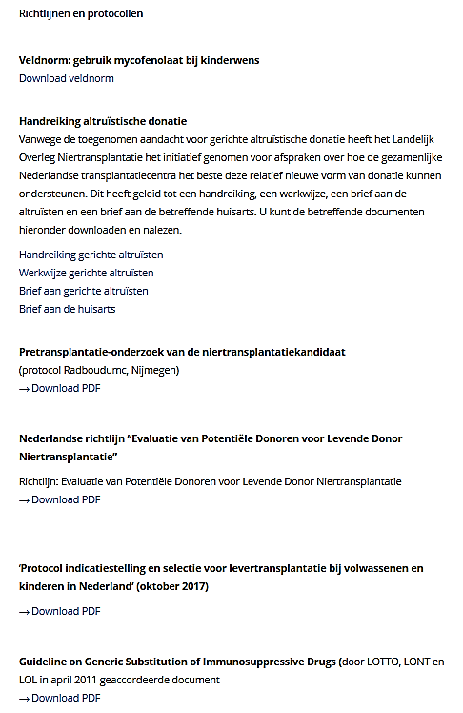
Alle richtlijnen op de website van NTV

Slide 5
30 juni 2015 Eerste telefonische vergadering LONT richtlijnenwerkgroep
Doel: ontwikkelen nieuwe richtlijnen; upgraden bestaande richtlijnen
NFN
NTV
NVVH
Kennisinstituut Medische Specialisten (KiMS): voor nu te ambitieus
Zo veel als mogelijk aansluitend op internationale richtlijnen (KDIGO, BTS, ERBP, CARI)
Gradering (SORT, GRADE)?
Patiëntenparticipatie
Relatie met onderzoek

Slide 6
Landelijke transplantatierichtlijnen: trajecten
operatie
Voorbereiding ontvanger
Nazorg ontvanger
Nazorg ontvanger
Voorbereiding donor
0-12 maanden
UMC
Primaire verwijzer
Operatie
Type anesthetica
Wel / geen mannitol
Manier van ureterstenting: dubbel J of splint?
Wel / geen perioperatieve antibiotica
Postoperatieve complicaties
Lymfocèle?
Urinelekkage?
Wondinfectie?
Herniatie?
Duur van CAD?
Blaastraining? Mictiecystogram?
Nazorg:
Immuunsuppressie:
Inductie (TCD? IL2RB? Geen?)
Onderhoud: korte / lange termijn
Rejectie behandeling: m.n. ABMR
Protocollaire biopten?
CVRM (al dan niet in relatie tot immuunsuppressie)
Infectie surveillance
Maligniteit surveillance
CKD-MBD
Falend transplantaat

Slide 7
Landelijke transplantatierichtlijnen: Onderwerpen
Ontvanger: screening en voorbereiding
Donor: screening levende nierdonoren
Antibody incompatibele transplantatie en rejectiebehandeling
PTDM en cardiovasculaire preventie
Algemene richtlijn nazorg transplantatie
Posttransplantatie botziekte
Infecties
“heel veel werk” voor een kleine club nefrologen. UItdagend om consensus te krijgen in 8 centra als het onderwerpen betreffen waar geen “evidence” voor bestaat!.
In eerste instantie uitwerken van 4 richtlijnen
Operatie richtlijnen zijn voorlopig “geparkeerd”.

Slide 8
Bootcongres maart 2017
Presentatie discussiepunten concepten
Ontvanger: screening en voorbereiding
Donor: screening levende nierdonoren
PTDM en cardiovasculaire preventie
Botziekte na niertransplantatie

Slide 9
Landelijke transplantatie richtlijnen: voorbereiding
 | Naam richtlijn | Coördinator/voorzitter werkgroep | Concept afgerond
1 | Screening ontvanger en voorbereiding | Marije Baas | ±
2 | Screening levende donoren en voorbereiding | Jan-Stephan Sanders | ±

Slide 10
Landelijke transplantatie richtlijnen: nazorg
 | Naam richtlijn | Coördinator/voorzitter werkgroep | Concept afgerond
3 | Monitoring allograft functie (nierfunctie, urine, bloedbeeld, leverenzymen) | NIO’s AMC?
4 | PTDM | Aiko de Vries | √
5 | cardiovasculaire preventie Dyslipidemie; Hypertensie | Aiko de Vries + NIO’s VUmc
6 | Kidney transplant bone disease | Azam Nurmohamed | √
7 | Antibody incompatibele transplantatie en rejectiebehandeling HLAi transplantatie ABOi transplantatie Cellulaire rejectie Vasculaire rejectie Humorale rejectie (acuut en chronisch) | Maarten Christiaans Annelies de Weerd Annelies de Weerd Aiko de Vries, Frederieke Bemelman, Marije Baas en Michiel Betjes | ±
8 | Infectie: profylaxe/surveillance/vaccinatie Therapie BKVAN | Marcia Kho/ Jacqueline van de Wetering
9 | Surveillance maligniteit | Arjan van Zuilen
10 | Immuunsuppressie Inductie behandeling Onderhoudsbehandeling het eerste jaar na transplantatie Onderhoudsbehandeling vanaf het eerste jaar na transplantatie | Frederieke Bemelman
11 | Beleid omtrent het falend transplantaat | Jacqueline van de Wetering

Slide 11
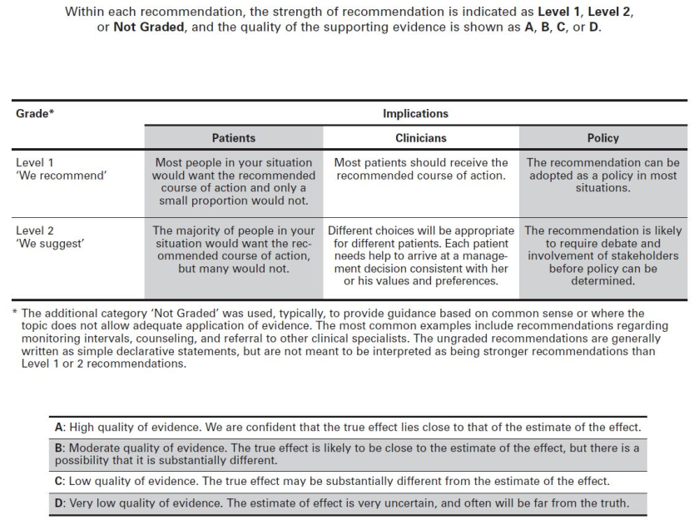
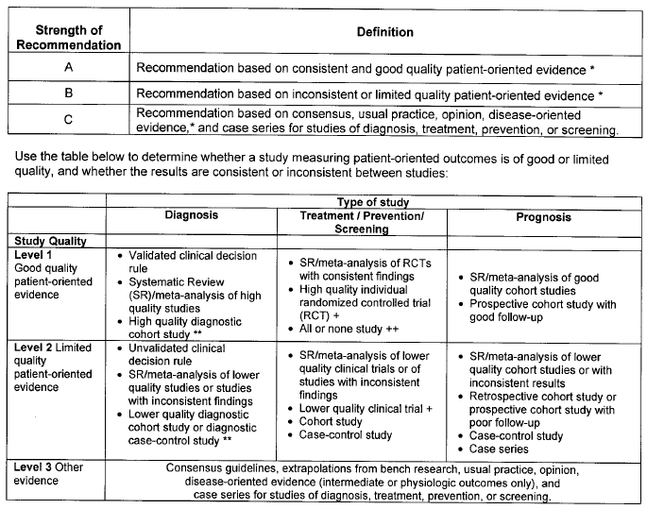
GRADE
SORT

Slide 12
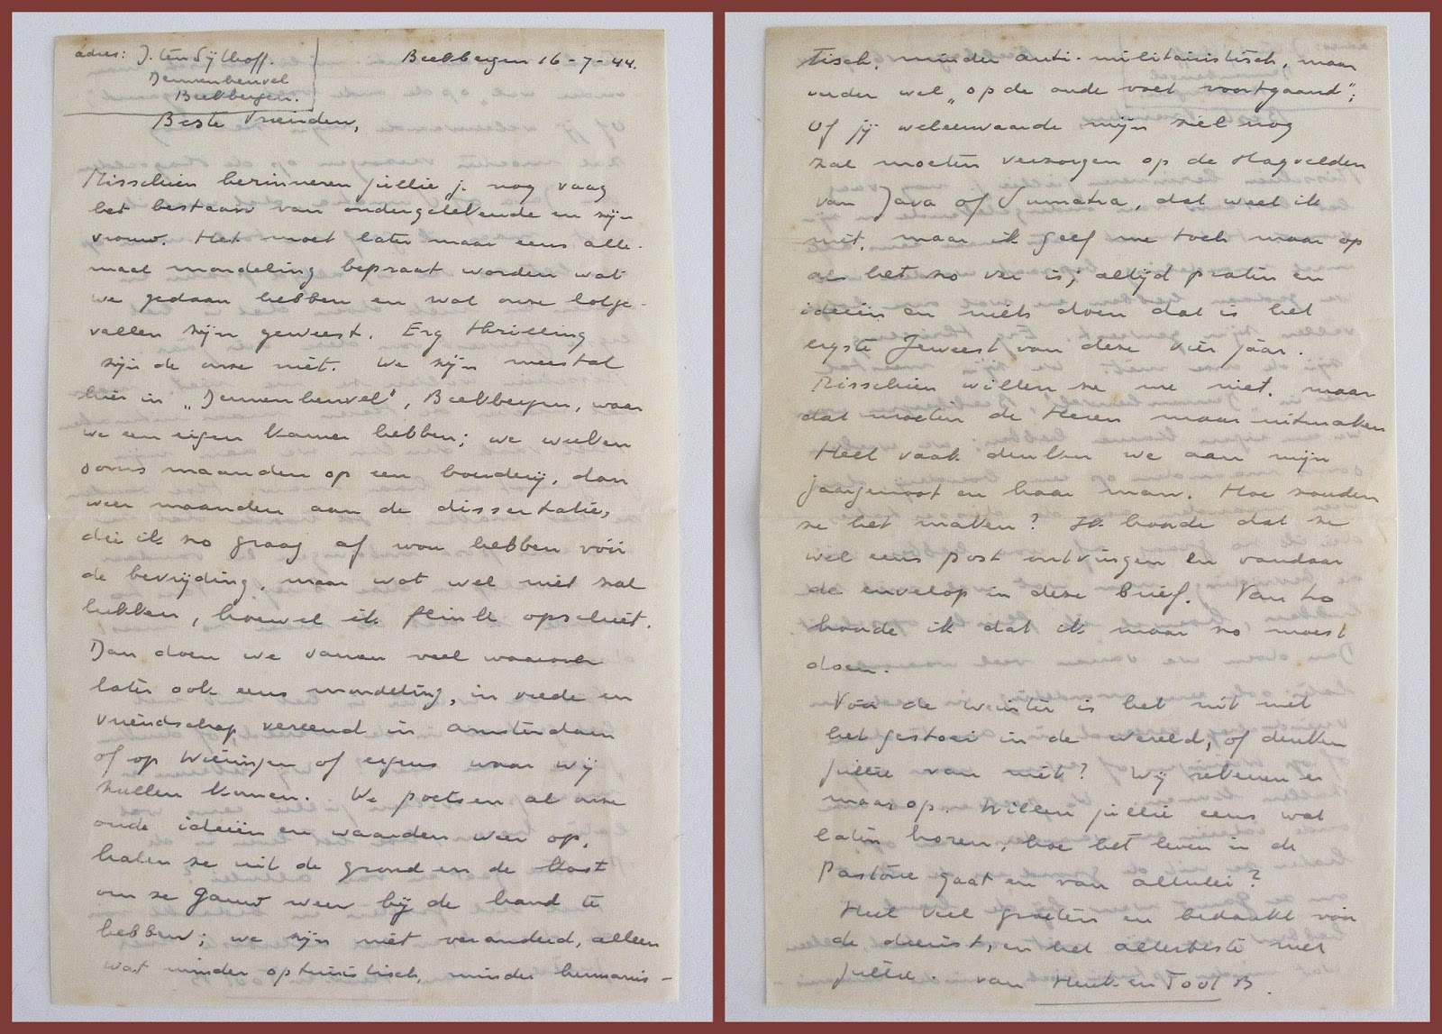
Landelijke transplantatie richtlijnen
Eerst maar opstellen van een discussiestuk en verkrijgen van consenus. Nog geen “GRADE” danwel “SORT” gradering

Slide 13
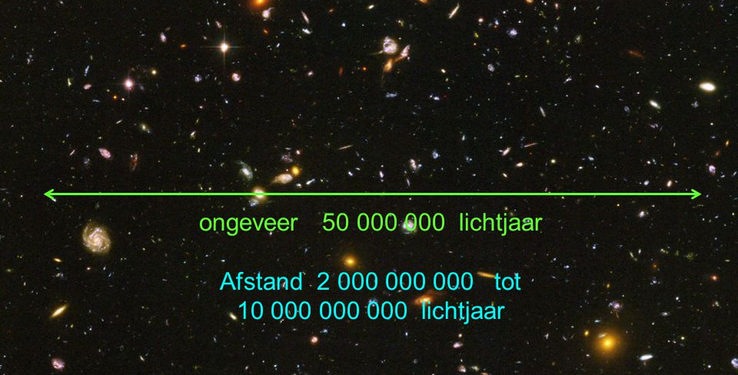
NTV heeft enkele lichtjaren achterstand op de NFN

Slide 14
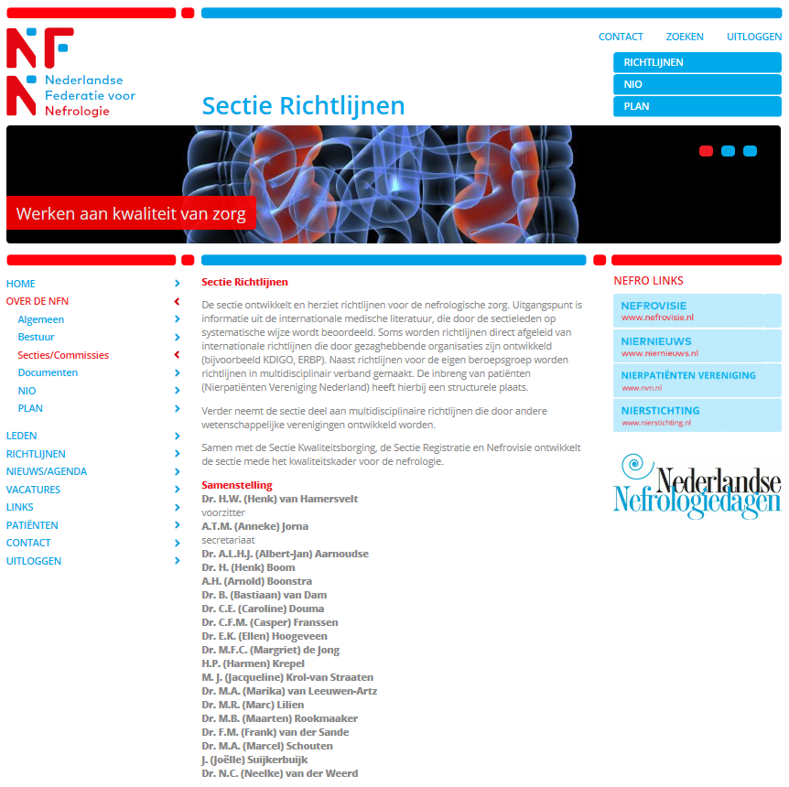
NTV heeft geen RLC
Het LONT is verantwoordelijk voor transplantatierichtlijnen (“kleine club”)

Slide 15
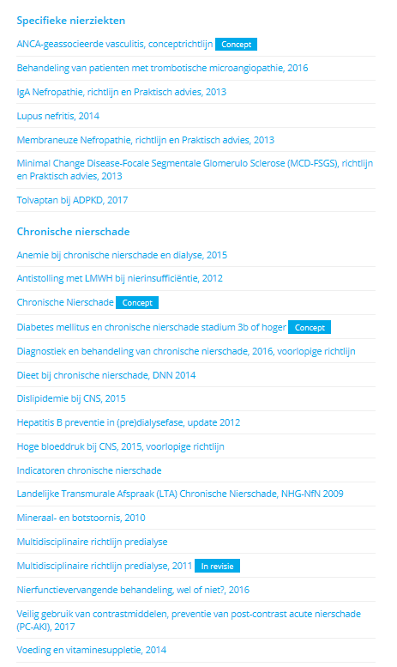
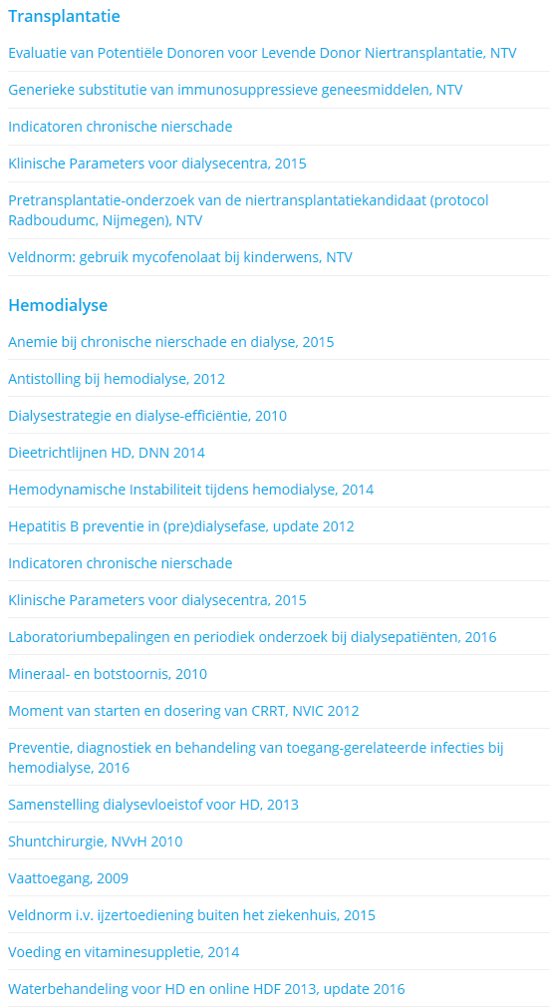
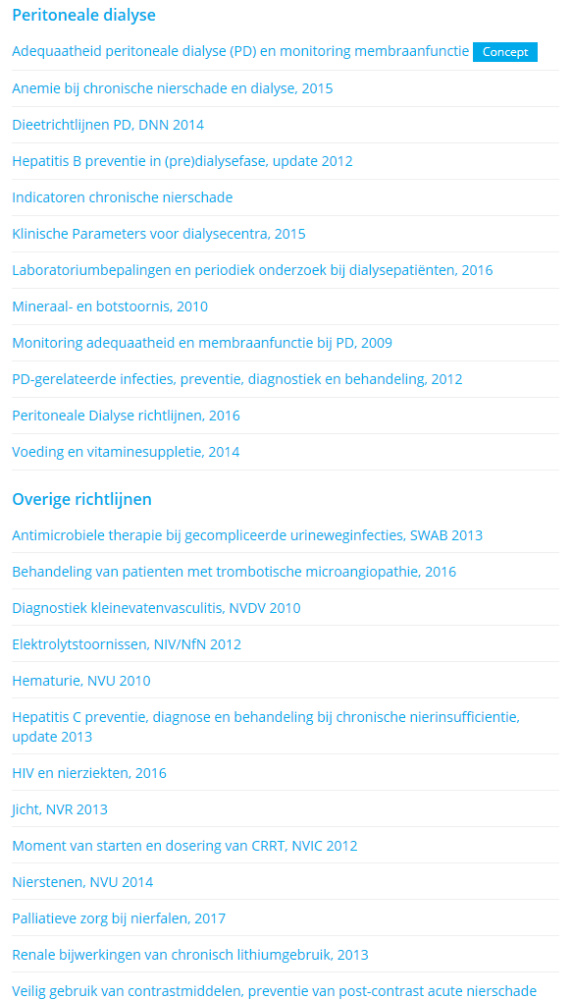
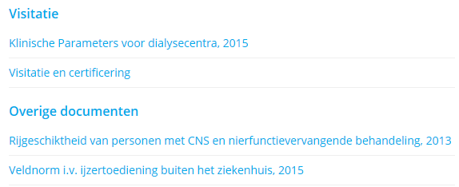
NFN heeft ca 80 richtlijnen

Slide 16
2016
LONT: Slechts 4, en ook deels gedateerde richtlijnen
2012
2007
2011

Slide 17
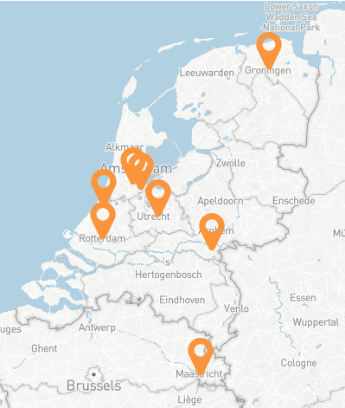
Samenwerking 8 transplantatiecentra in NL !

Slide 18
Landelijke transplantatierichtlijnen: stappenplan
Aanloop naar LONT Oktober 2018: bespreken 4 onderwerpen
Voorbereiding levende donor
Voorbereiding ontvanger
Botziekte na niertransplantatie
PTDM
→ Becommentariëring RLC
Aanloop naar LONT maart 2019: bespreken 7 onderwerpen
Monitoring allograft functie
Immuunsuppressie
Rejectiebehandeling, HLAi en AB0i
CVRM
Surveillance infectie
Surveillance maligniteit
Beleid bij falend transplantaat
→ Becommentariëring RLC

Slide 19
Landelijke transplantatierichtlijnen: conclusie
Plan voor ontwikkeling landelijke transplantatierichtlijnen
Grote achterstand
Beginfase
Samenwerking 8 transplantatiecentra wordt steeds beter
Ieder centrum is eigenaar van een domein (het geheel blijft een kleine club)
Hopelijk 2018/2019 afronding conceptversies (eerder is zeker niet haalbaar)
Doorontwikkeling na opstellen van discussiestuk

